Slide 1
Fisica 3
Ariel Chernomoretz

Slide 2
Organizacion de la materia
Teoricas y Practicas: Aula 1205 Pab 0+Inf
El sistema de aprobación de la materia será de dos parciales con un recuperatorio cada uno al final del cuatrimestre.
Las fechas de los parciales ya se encuentran establecidas y la podrán encontrar en la sección Cronograma de la página de la materia.

Slide 3
Recursos
Página de la materia:
[ https://asignaturas.df.uba.ar/f3-chernomoretz ]
En la sección de Guías y Prácticas, van a encontrar las guías de trabajos prácticos y los apuntes en formato pdf de las clases de trabajos prácticos. Les sugerimos consultar esta página durante la cursada porque tanto las guías como los apuntes pueden ser modificados.
En sección Material Adicional podrán encontrar algunas notas de las teóricas, videos, resúmenes de fórmulas e identidades matemáticas que usaremos frecuentemente, entre otras cosas útiles.
Repaso de Análisis Vectorial: Intro del Trelles, Capítulo 2 del Feynman

Slide 4
01. Coulomb / Campo Eléctrico

Slide 5
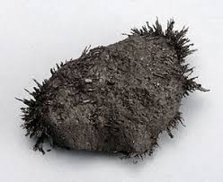
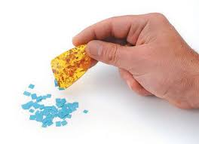
El comienzo...
A lo largo de la historia los fenomenos eléctricos y magnéticos aparecieron como curiosidades/rarezas (poca intensidad, fenómenos aislados … no como la gravedad)
Tales de Mileto (600 A.C.):
Piedra imán (magnetita. isla de Magnesia) atraía limaduras de hierro.
Ambar (savia de arbol petrificada) atraía briznas de paja cuando era frotada con lana
Notes:
A lo largo dela historia los fenomenos electricos aparecieron como ‘curiosidades’.
Materiales muy especificos afectados...ademas poca intensidad...entonces era una rareza (comparada por ejemplo con grvedad=

Slide 6
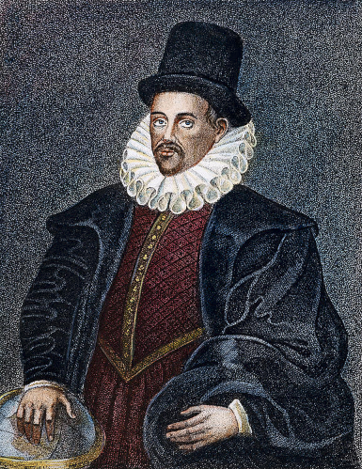
El comienzo...
William Gilbert (1581 D.C.): Médico y naturalista ingles.
Exprimentos frotando cosas
Diamante
Azufre
Cera fundida
...
Madera
Metales
Tierra
...
atraccion?
Quizas sí, despues de todo, se trate de un comportamiento universal…
Clasifico a los materiales: vítreos (vidrios, lanas, ...) vs resinosos (ambar, seda,...)
Introdujo la nocion de fuerza electrica para describir estos fenomenos ( ἤλεκτρον (elektron) significa ambar en griego)
Ademas trabajo sobre magnetismo:
Se dió cuenta que 2 extremos de la piedra imán era diferentes: los llamo polo Norte y polo Sur. Polos iguales se repelían y polos distintos se atraían
Para explicar el funcionamiento de la brújula, propuso que la tierra se comportaba como iman (!)
Notes:
Gilbert: filosofo natural y medico ingles. uno de los primeros filósofos naturales de la era moderna en realizar experimentos con la electrostática, el magnetismo. Definió el término de fuerza eléctrica, el fenómeno de atracción que se producía al frotar ciertas sustancias. A través de sus experiencias clasificó los materiales en conductores y aislantes e ideó el primer electroscopio.
Tambien trabajo sobre magnetismo: se dio cuenta uw 2 etremos de piedra iman eran ‘diferentes’...os llamo polos (norte y sur)

Slide 7
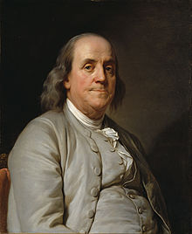
El comienzo…
Benjamin Franklin (1747)
La electricidad vítrea y resinosa no se correspondian con diferentes tipos de fluidos eléctricos
La electrificación por frotamiento se podía entender si se piensa que cuerpos vítreos reciben fluido carga eléctrica y los resinosos la entregaban.
Notes:
Franklin started exploring the phenomenon of electricity in 1746 when he saw some of Archibald Spencer's lectures using static electricity for illustrations.[48] Franklin proposed that "vitreous" and "resinous" electricity were not different types of "electrical fluid" (as electricity was called then), but the same "fluid" under different pressures. (The same proposal was made independently that same year by William Watson.) Franklin was the first to label them as positive and negative respectively,[49][50] and he was the first to discover the principle of conservation of charge.[51]
John Travoltage….

Slide 8
El comienzo…
Benjamin Franklin (1747)
La electrificación por frotamiento se podía entender si se piensa que cuerpos vítreos reciben carga eléctrica y los resinosos lo entregaban.
Esta idea de recibir y ceder implicaba que sea lo que fuere la carga…es una cantidad que se conserva en estas transformaciones
Observaciones experimentales: sean A, B y C tres cuerpos cargados (i.e. frotados)
1: si A y B se repelen, entonces C o se repele con ambos o se atrae con ambos
2: si A y B se atraen, entonces C se repele con uno y se atrae con otro
Para explicar 1 y 2 se postula que: Existen cargas de 2 tipos (llamémoslas: positivas y negativas)
Cargas del mismo tipo se repelen
Cargas de diferente tipo se atraen
Notes:
Franklin started exploring the phenomenon of electricity in 1746 when he saw some of Archibald Spencer's lectures using static electricity for illustrations.[48] Franklin proposed that "vitreous" and "resinous" electricity were not different types of "electrical fluid" (as electricity was called then), but the same "fluid" under different pressures. (The same proposal was made independently that same year by William Watson.) Franklin was the first to label them as positive and negative respectively,[49][50] and he was the first to discover the principle of conservation of charge.[51]
John Travoltage….

Slide 9
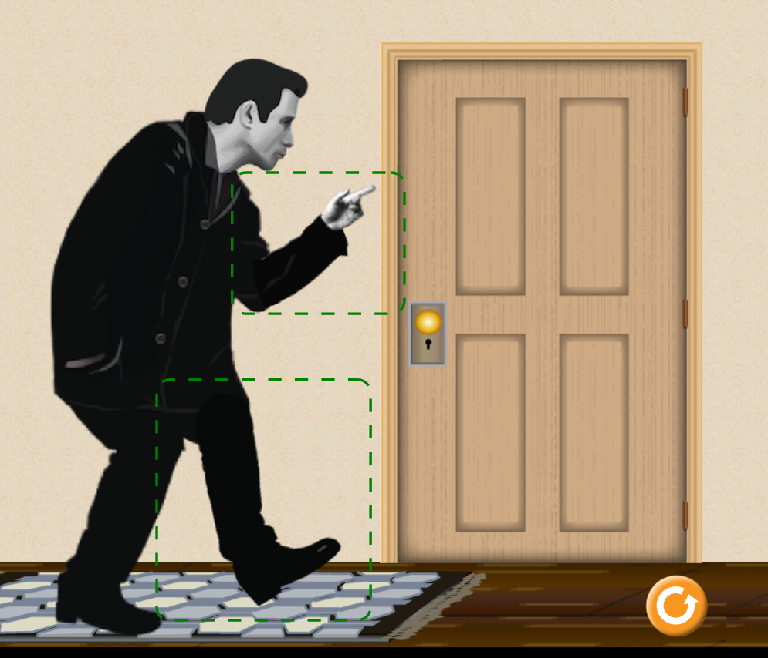
El comienzo…
Benjamin Franklin (1747)
La electrificación por frotamiento se podía entender si se piensa que cuerpos vítreos reciben carga eléctrica y los resinosos lo entregaban.
Esta idea de recibir y ceder implicaba que sea lo que fuere la carga…es una cantidad que se conserva en estas transformaciones
Notes:
Franklin started exploring the phenomenon of electricity in 1746 when he saw some of Archibald Spencer's lectures using static electricity for illustrations.[48] Franklin proposed that "vitreous" and "resinous" electricity were not different types of "electrical fluid" (as electricity was called then), but the same "fluid" under different pressures. (The same proposal was made independently that same year by William Watson.) Franklin was the first to label them as positive and negative respectively,[49][50] and he was the first to discover the principle of conservation of charge.[51]
John Travoltage….

Slide 10
Entonces
La aparición de fuerzas electrostáticas surgen cuando hay cuerpos cargados (i.e. desbalanceados en algun sentido en relación a una “nueva” propiedad física (diferente a la masa por ejemplo) llamada carga eléctrica
q
q: grado de libertad escalar (a menos de una convención de signo)
-
0
+
La carga mínima detectada es la del electrón. Su magnitud es idéntica a la del protón, pero de signo contrario:
Cuerpos macroscópicos poseen un balance casi perfecto de cargas + y - . Por esta razón las interacciones electrostáticas son en general débiles en esa escala
Sin embargo, fzas eléctricas pueden ser muy intensas. Dentro del núcleo atómico son enormes (protones muy cerca de protones).

Slide 11
La situación nuclear
Sin embargo, fzas eléctricas pueden ser muy intensas. Dentro del núcleo atómico son enormes (protones muy cerca de protones).
por qué no colapsan los electrones al núcleo?
que mantiene junto a los protones?
+
naturaleza cuántica de la materia
+
+
+
existencia de Fza fuerte (mantiene unidos a nucleones y quarks frente a la repulsión eléctrica)

Slide 12
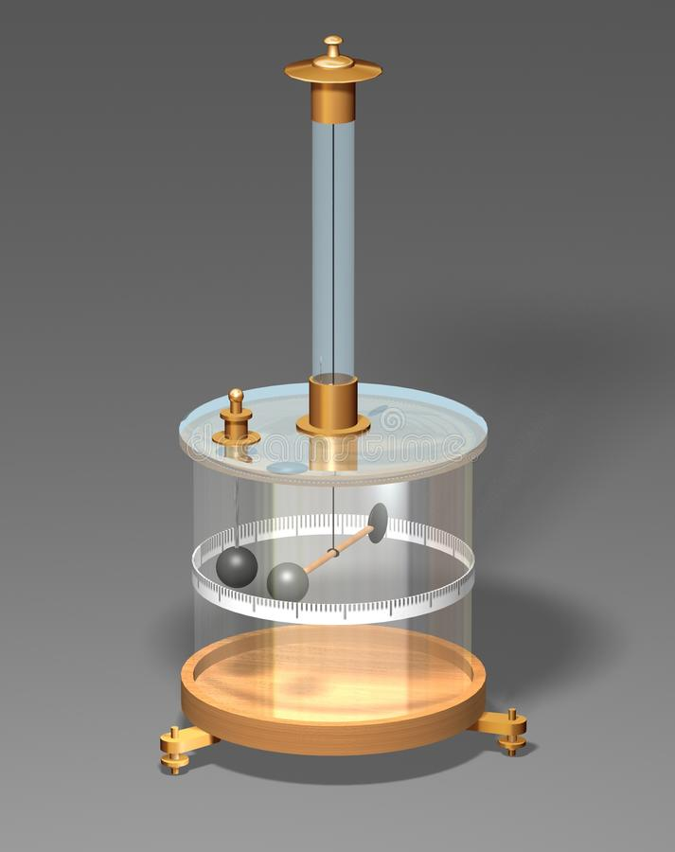
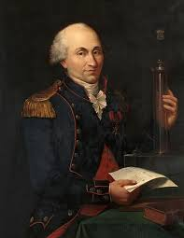
Ley de Coulomb
Charles-Augustin de Coulomb (1785)
https://www.youtube.com/watch?v=Mr7ecUUwDhE
Balanza de torsión
Observaciones experimentales:
Interacción de dos cargas puntuales, q_{1 y} q₂, en reposo:
Para achicar la distancia x 2 habia que multiplicar la fuerza de torsion x 4
Y para achicar la distancia x3 habia que aumentar la torsión en un factor 9
Notes:
Las bolitas metalicas estan en contacto y se cargarn (50’50)
La fza es proporcional al angulo de torsion
Podia hacer experimentos del tipo: disminuir la carga de la bolita fija a la mitad y ver que pasaba o girar el micrometro para torsionar el hilo y cambiar las distancias de equilibrio…

Slide 13
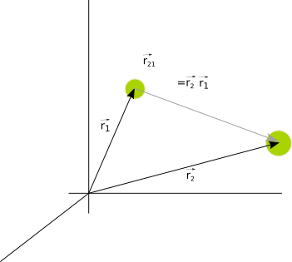
Ley de Coulomb
Electrostática
Charles-Augustin de Coulomb (1785)
Observaciones experimentales:
Interacción de dos cargas puntuales, q_{1 y} q₂, en reposo:
q₁
d₁
d₂
q₂
Notes:
Aca hablo de ftoramiento

Slide 14
Ley de Coulomb
Electrostática
Charles-Augustin de Coulomb (1785)
Nota: la dibujo asi asumiendo que sign(q1)=sign(q2)
Observaciones experimentales:
Interacción de dos cargas puntuales, q_{1 y} q₂, en reposo:
q₁
q₂
Noten que la interacción cumple con el pcipio de acción-reacción
Notes:
Aca hablo de ftoramiento

Slide 15
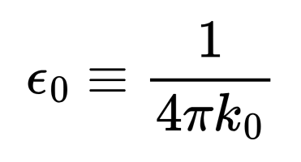
Unidades (MKS)
[F] = [k] [q]² [l]⁻²
Sabiendo que existe una carga mínima e en la naturaleza se podría medir cualquier carga como múltiplo de ella….pero no. En el MKS se utiliza:
1m
[q] ≡ C (Coulomb)
1 C = 6.24 10¹⁸ e
F
[k] ≡ N C⁻² m²
1C
1C
Cuanto vale k ?
Imaginemos que quiero medir la fuerza que experimentan 2 cargas cargadas con 1C, separadas a 1m
F = k 1C*1C/1m²
k debe coincidir numéricamente con la fuerza medida
Si hago el experimento en el vacío k₀=8.98 109 Nm²C⁻²
k₀ representa la intensidad de la interacción eléctrica en el vacío
En un medio cualquiera
8.98 10⁹ N.m²/C²
cte dielectrica del medio ≥1
permitividad del vacío
Notes:
Aca hablo de ftoramiento

Slide 16
Fuerza Coulombiana
Que intensidad tiene la repulsión de protones dentro del núcleo atómico?
q₁
q₂
Que aceleracion produce una fuerza de 230N?
8.98 10⁹ N.m²/C²
28 ordenes de magnitud mas grande que g!
Notes:
Aca hablo de ftoramiento

Slide 17
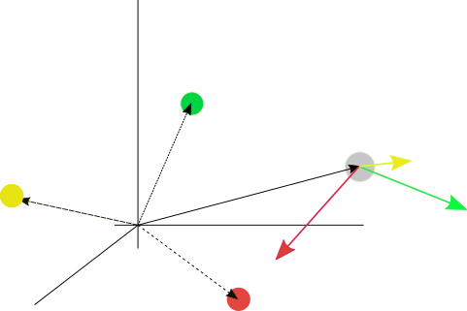
Principio de superposición
La fuerza ejercida sobre una carga de prueba q por un grupo de cargas fuente {q’₁,q’₂,...,q’_{n}} resulta de la superposición de las fuerzas de cada carga fuente con la carga de prueba

Slide 18
Principio de superposición
La fuerza ejercida sobre una carga de prueba q por un grupo de cargas fuente {q’₁,q’₂,...,q’_{n}} resulta de la superposición de las fuerzas de cada carga fuente con la carga de prueba

Slide 19
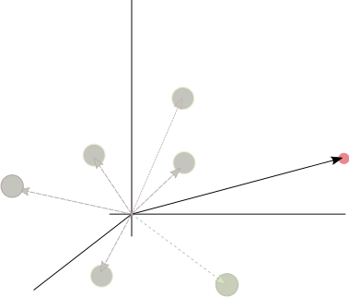
Campo Eléctrico
Vimos recien que
Campo electrico generado por las fuentes
Depende de las fuentes y del punto del espacio donde estoy mirando el efecto de dichas fuentes

Slide 20
Campo Eléctrico
Distribución de cargas fuente crea E en el espacio que afecta a cargas que uno coloca allí

Slide 21
Campo E de una carga puntual
Fza que experimenta una carga q en presencia de una carga fuente q´
Campo electrostatico generado por una carga fuente q´
Como la carga esta en el origen:

Slide 22
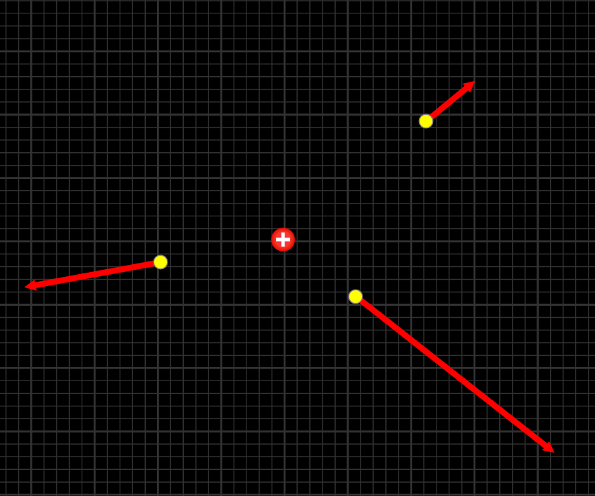
Campo E de una carga puntual
Como la carga esta en el origen:

Slide 23
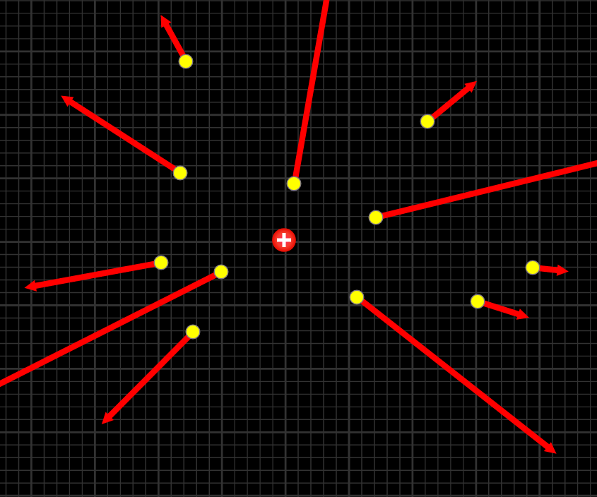
Campo E de una carga puntual
Como la carga esta en el origen:

Slide 24
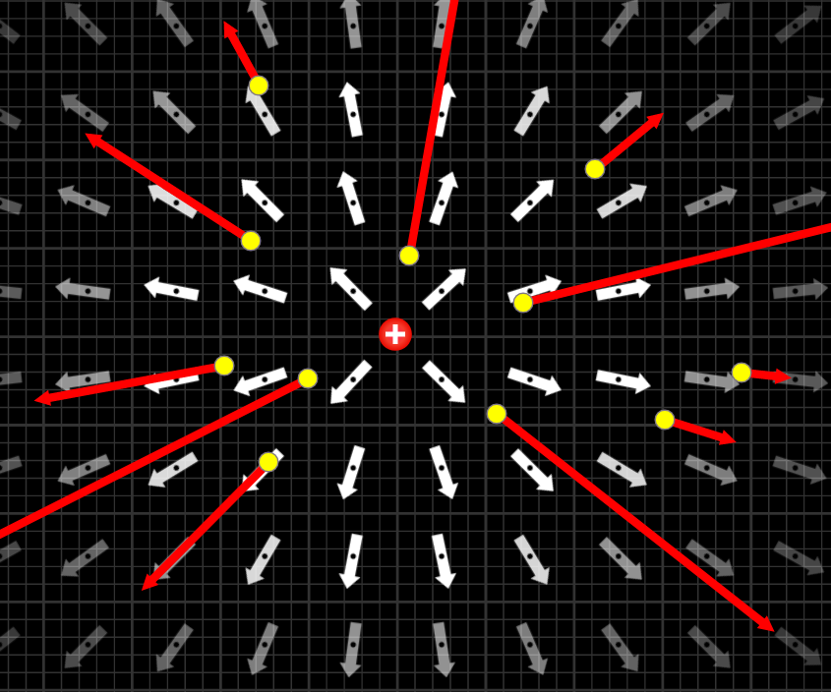
Representaciones del campo electrico
A cada punto del espacio le asigno un vector…como puedo visualizar esto?

Slide 25
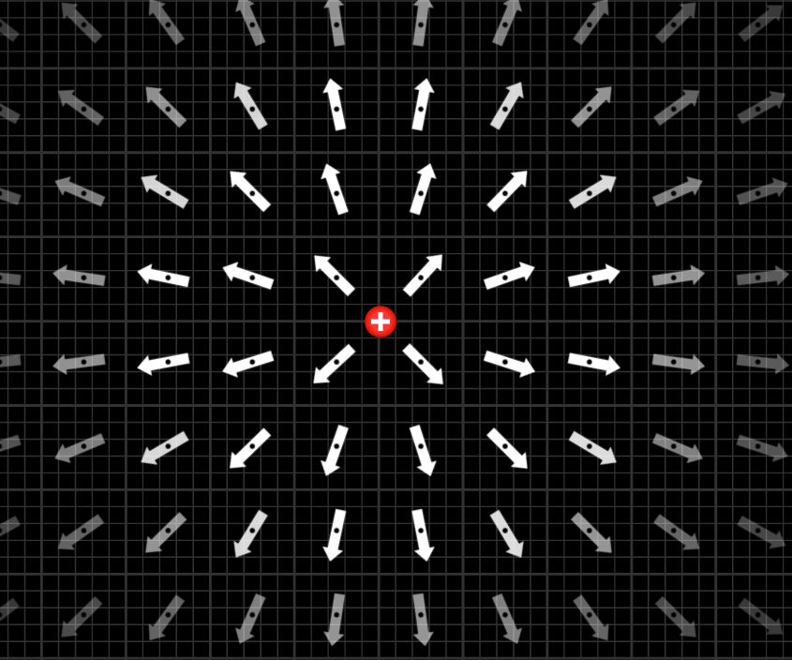
Lineas de campo: carga puntual positiva en el origen
A cada punto del espacio le asigno un vector…como puedo visualizar esto?
Las lineas de campo son lineas que, en cada punto del espacio, son tangentes al campo electrico.

Slide 26
Lineas de campo: carga puntual positiva en el origen
A cada punto del espacio le asigno un vector…como puedo visualizar esto?
+
Las lineas de campo son lineas que, en cada punto del espacio, son tangentes al campo electrico.
Notar:
Lineas parecen crearse y diverger desde la carga fuente positiva.
Si bien cada linea pierde informacion de intensidad de E, las zonas de mayor densidad de lineas se corresponden con mayor intensidad del campo

Slide 27
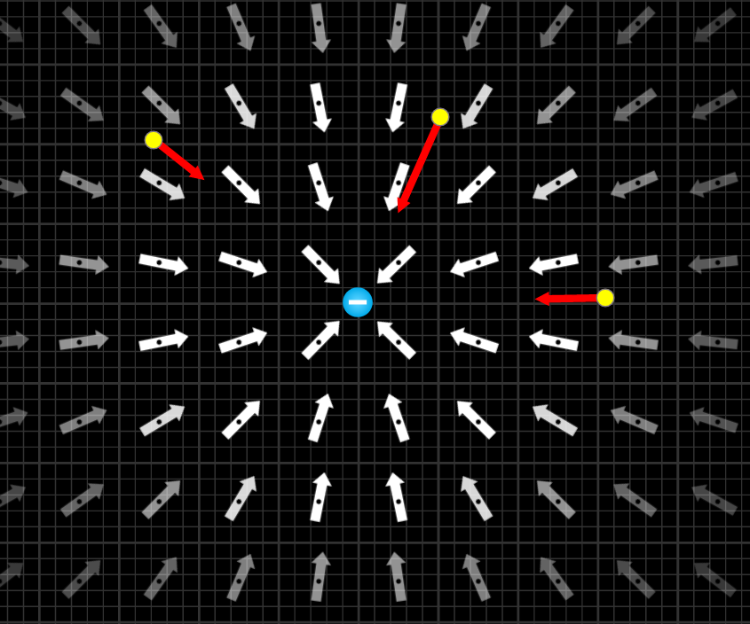
Lineas de campo: carga puntual negativa en el origen
A cada punto del espacio le asigno un vector…como puedo visualizar esto?
-
Las lineas de campo son lineas que, en cada punto del espacio, son tangentes al campo electrico.
Notar:
Lineas parecen converger y desaparecer en la carga fuente negativa.
Si bien cada linea pierde informacion de intensidad de E, las zonas de mayor densidad de lineas se corresponden con mayor intensidad del campo

Slide 28
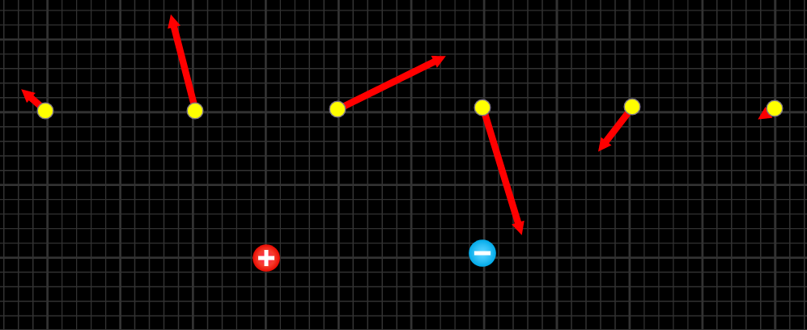
2 cargas, 2

Slide 29
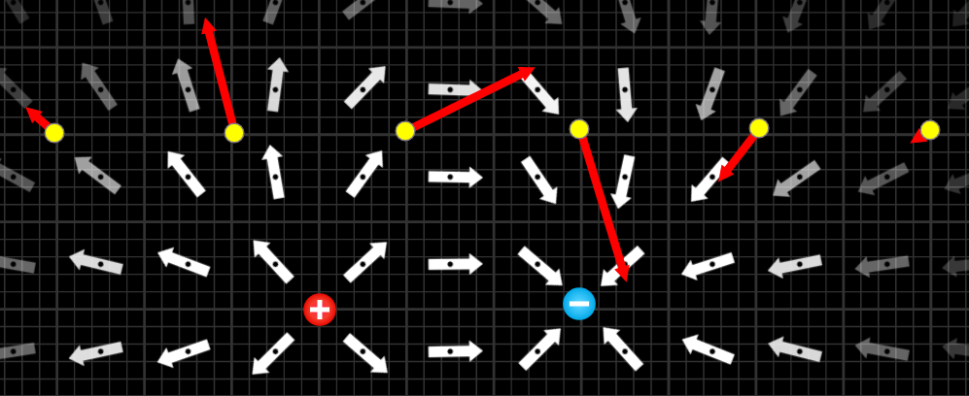
2 cargas 2

Slide 30
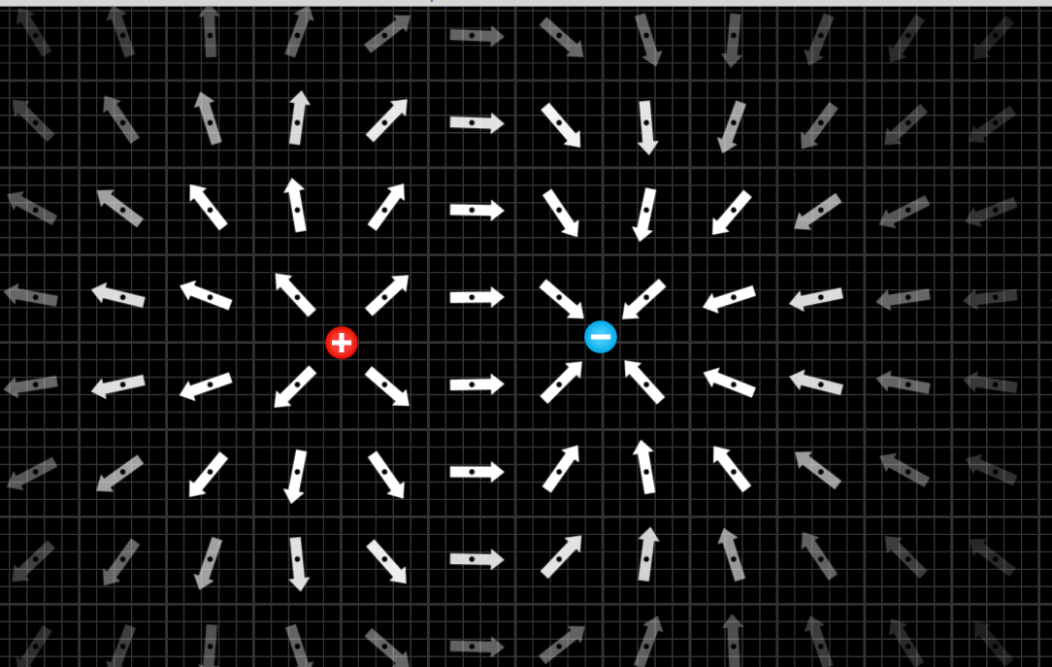
Lineas de campo: 2 cargas
Cerca de cada carga el campo local es aprox el generado por dicha carga
Las lineas de campo respetan la simetria de las fuentes

Slide 31
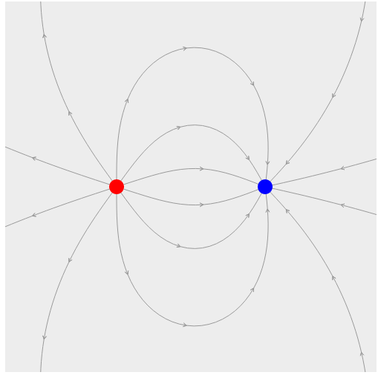
Lineas de campo: 2 cargas
Cerca de cada carga el campo local es aprox el generado por dicha carga
Las lineas de campo respetan la simetria de las fuentes
Notes:
https://academo.org/demos/electric-field-line-simulator/

Slide 32
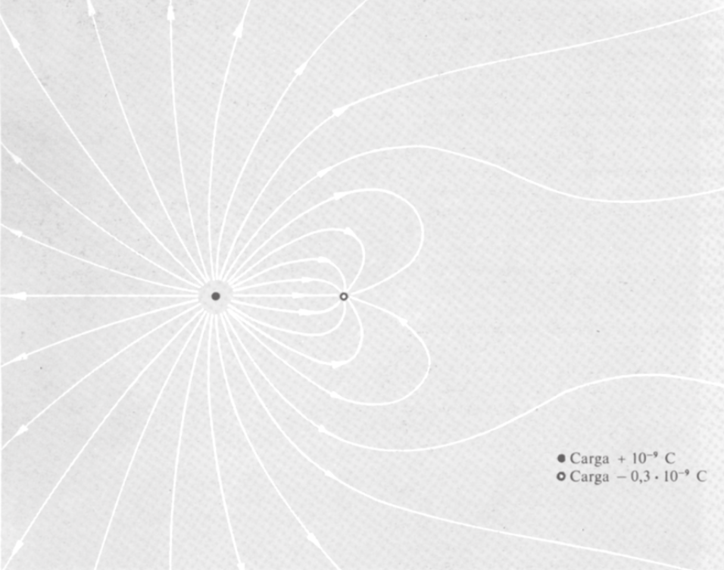
Lineas de campo: 2 cargas
Las líneas parten de cargas positivas y terminan en negativas (o eventualmente en el infinito)
El numero de líneas que parten de la carga positiva o llegan a la negativa es proporcional a la magnitud de la carga
Dos lineas de campo no pueden cruzarse
Cerca de cada carga el campo local es aprox el generado por dicha carga
Las lineas de campo respetan la simetria de las fuentes

Slide 33
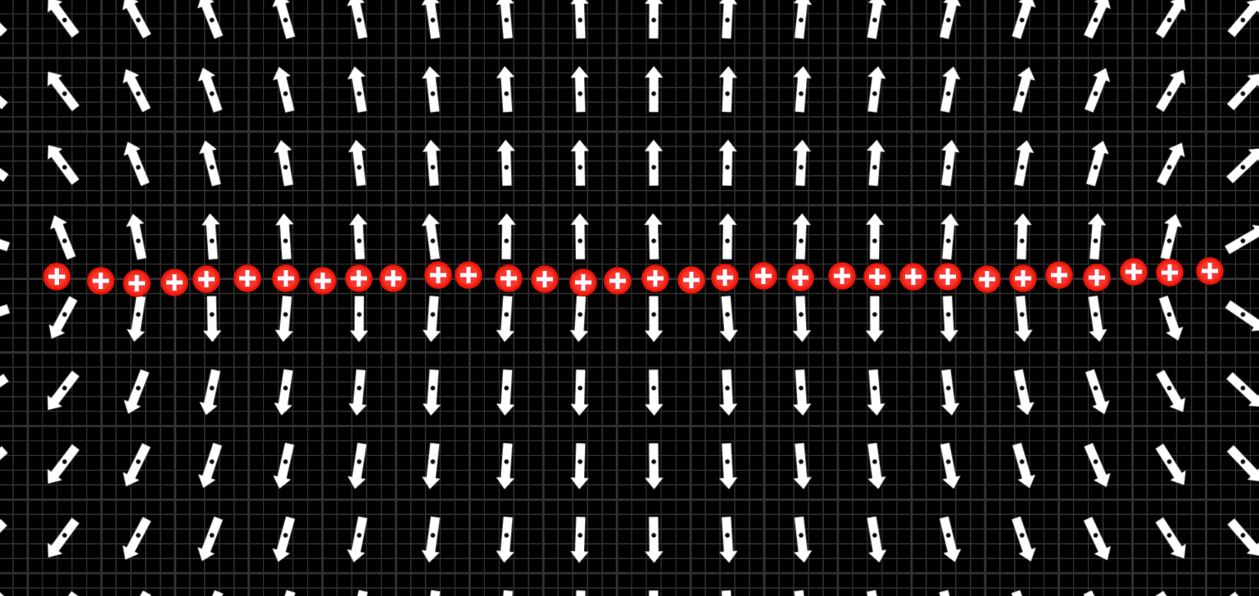
Lineas de campo: ‘hilo’ cargado
En este ejemplo, esto no aplica…pueden decir por que?
Cerca de cada carga el campo local es aprox el generado por dicha carga
Las lineas de campo respetan la simetria de las fuentes

Slide 34
Distribuciones continuas de carga
Los objetos físicos portadores de cargas son en última instancia objetos discretos. Sin embargo muchas veces es ventajoso pensar en distribuciones continuas de carga
Depende de cuál sea la descripción que interese elaborar.
Es mas práctico entonces plantear una descripcion continua (mesoscópica) para describir a la distribución de cargas

Slide 35
Distribuciones continuas de carga
Los objetos físicos portadores de cargas son en última instancia objetos discretos. Sin embargo muchas veces es ventajoso pensar en distribuciones continuas de carga
Depende de cuál sea la descripción que interese elaborar.
Es mas práctico entonces plantear una descripcion continua (mesoscópica) para describir a la distribución de cargas
diferencial físico
0≪δv ≪𝒪(1)
Descripción continua de la distribución de fuentes

Slide 36
Campo producido por distribuciones continuas de carga
El campo eléctrico total resulta de sumar la contribución de las cargas de todas las cajitas
Notes:
Cada dv contribuye un dE (vector)
El resultado es la suma de todas las contribuciones
Para hacer la integral necesito solo conocer rho
es una integral en volumen (dentro del volumen de la rho…pero de todas formas el integrando se anula cuando rho es nulo)

Slide 37
Campo producido por distribuciones continuas de carga
Notes:
Cada dv contribuye un dE (vector)
El resultado es la suma de todas las contribuciones
Para hacer la integral necesito solo conocer rho
es una integral en volumen (dentro del volumen de la rho…pero de todas formas el integrando se anula cuando rho es nulo)

Slide 38
Campo producido por distribuciones continuas de carga
densidad de carga en volumen
densidad de carga superficial
densidad de carga lineal
Notes:
Cada dv contribuye un dE (vector)
El resultado es la suma de todas las contribuciones
Para hacer la integral necesito solo conocer rho
es una integral en volumen (dentro del volumen de la rho…pero de todas formas el integrando se anula cuando rho es nulo)

Slide 39
Campo sobre el eje de una distribución de carga lineal
P
a
L

Slide 40
Campo sobre el eje de una distribución de carga lineal
P
a
L
Que pasaria si a>>L?
a
L

Slide 41
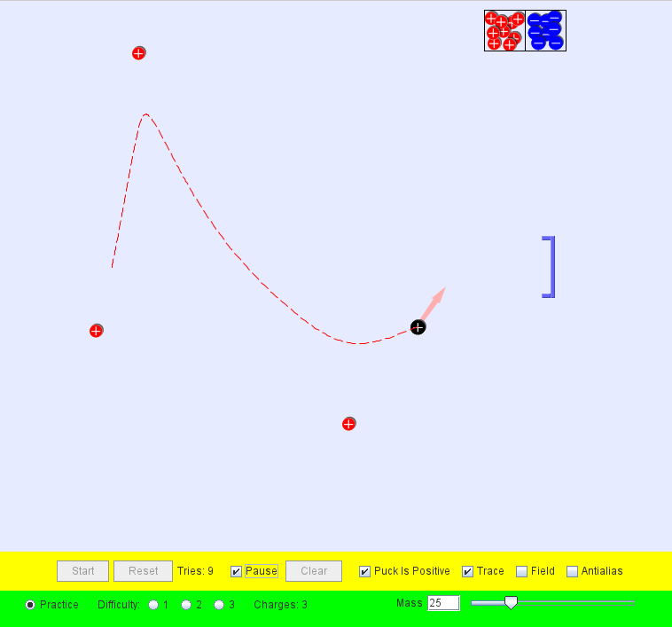
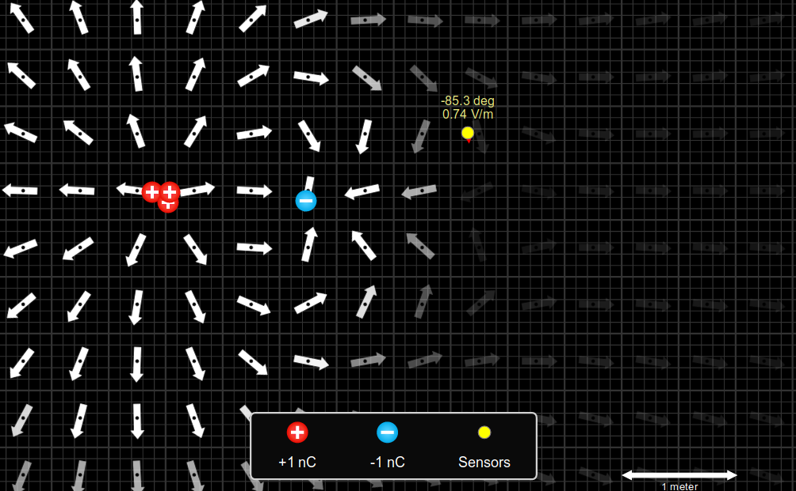
Animemosnos
Phet charges-and-fields
Desafio electric-hockey
https://phet.colorado.edu/en/simulation/legacy/electric-hockey
https://phet.colorado.edu/en/simulation/charges-and-fields

Slide 42
Campo sobre el eje de una distribución de carga lineal
P
L

Slide 43
Campo sobre el eje de una distribución de carga lineal
L

